Slide 1
第二章
导数与微分
第一节 导数的概念
第二节 导数的基本公式和运算法则
第三节 高阶导数
第四节 微分
Notes:
运行时, 点击照片可显示牛顿, 莱布尼兹的简介, 并自动返回. 不点击则不显示.

Slide 2
第一节 导数的概念
一、导数的定义
二、导数的几何意义
三、函数的可导性与连续性的关系
四、单侧导数

Slide 3
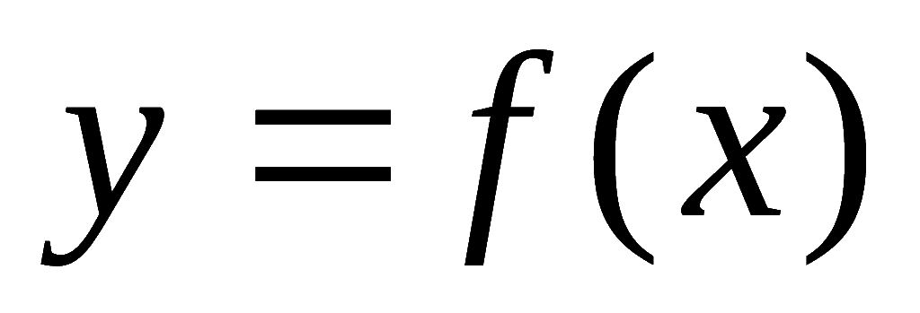

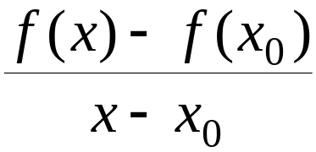
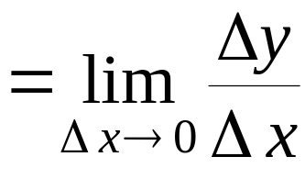
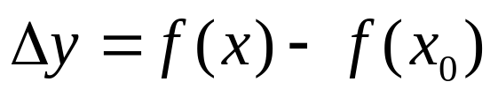
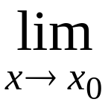
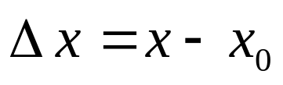
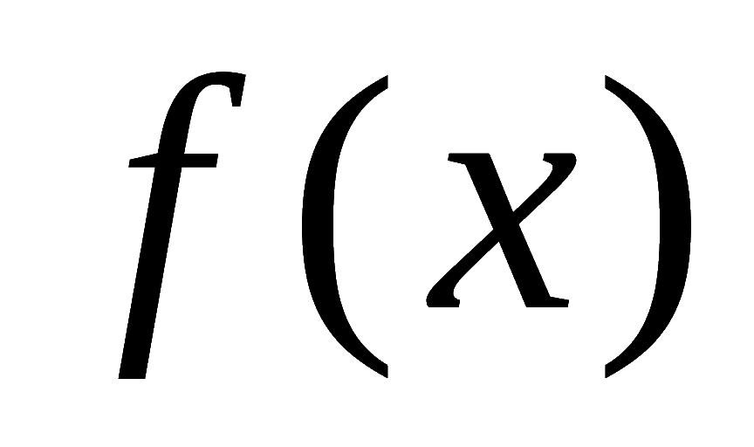
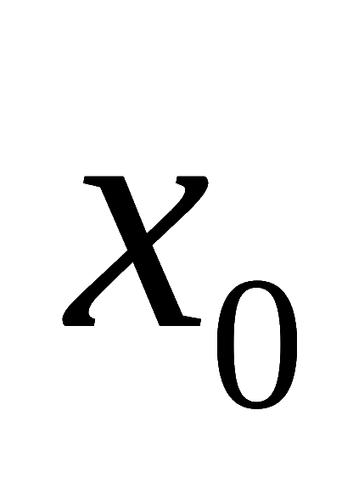
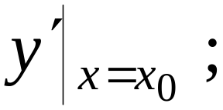
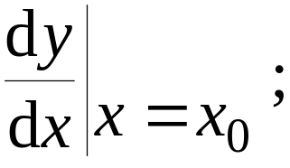
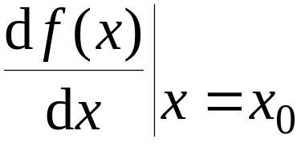

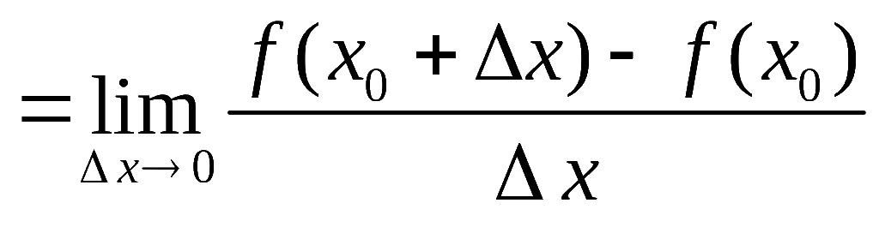

一、导数的定义
定义1 .1 设函数
在点
的某邻域内有定义 ,
若
存在,
则称函数
在点
处可导,
并称此极限为
在点
的导数.
记作:
即

Slide 4







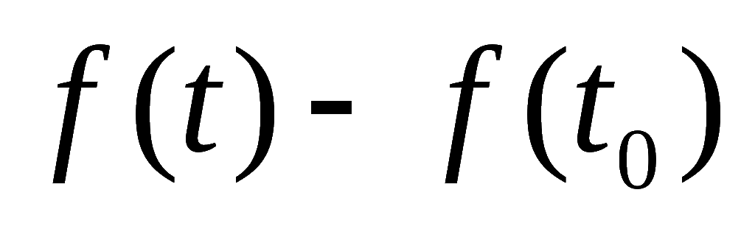
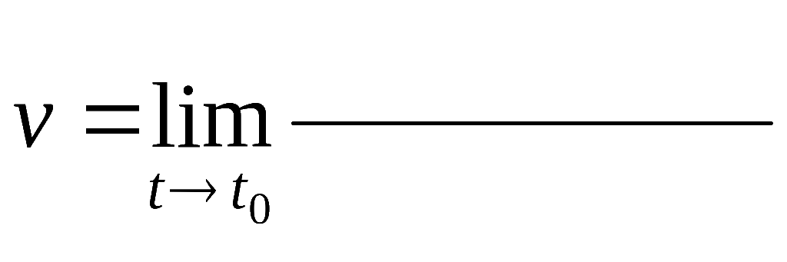

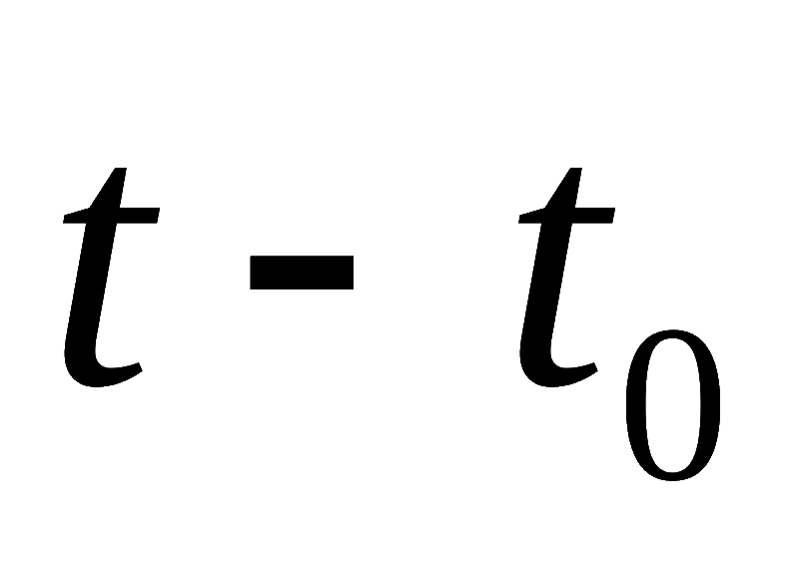

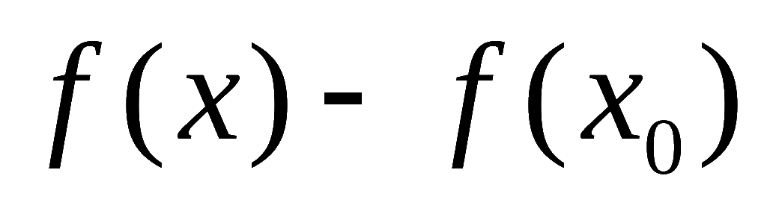

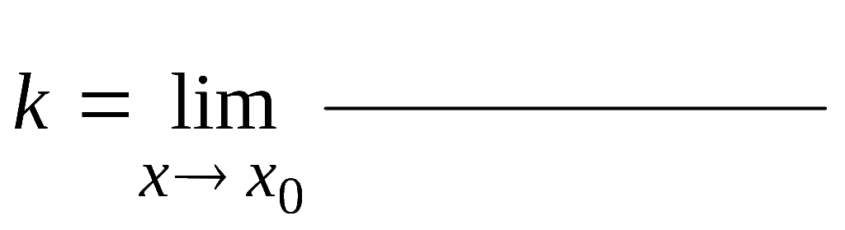

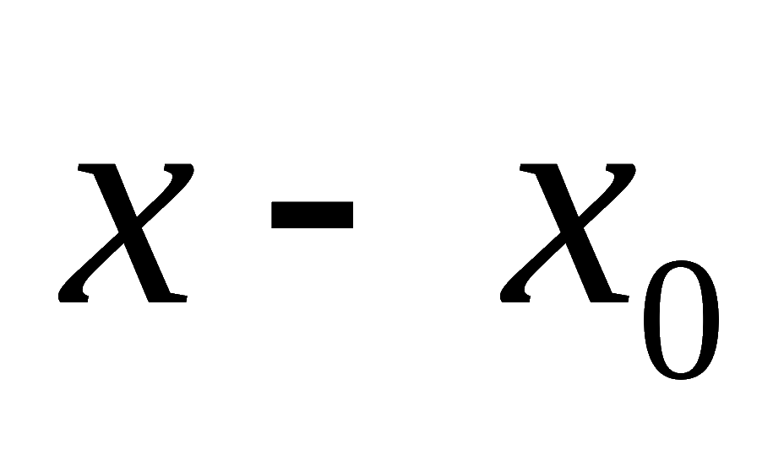










运动质点的位置函数
在 时刻的瞬时速度
曲线
在 M 点处的切线斜率

Slide 5
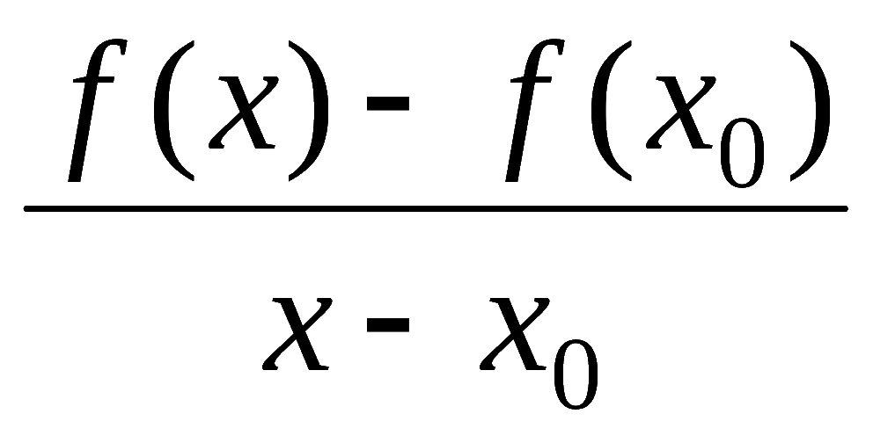
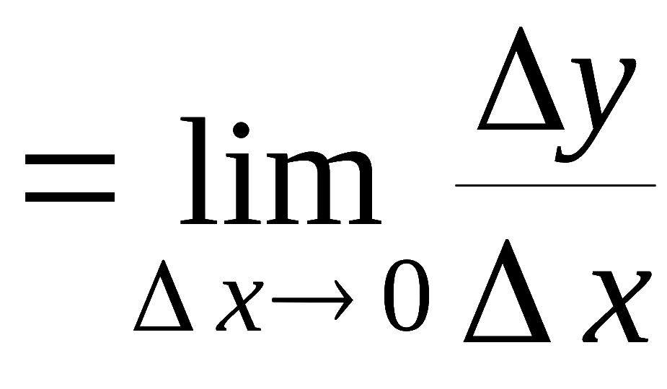
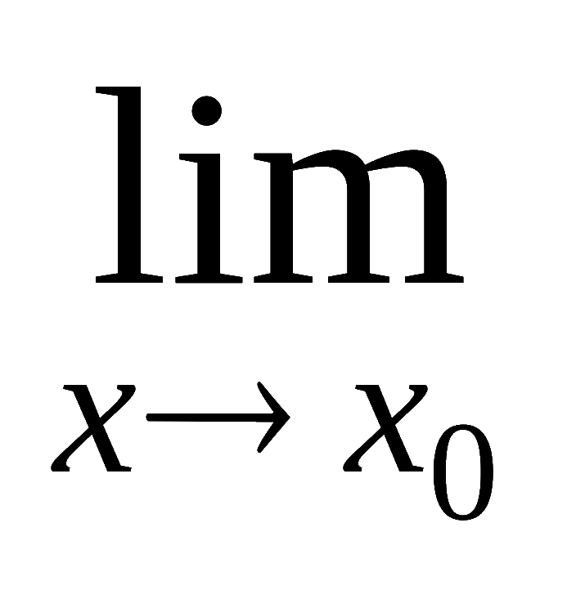
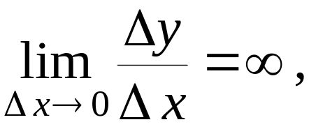


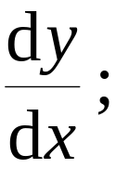
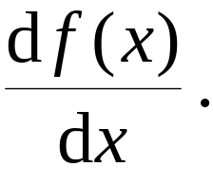
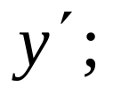
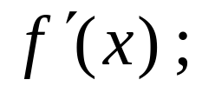
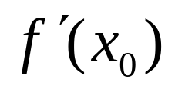
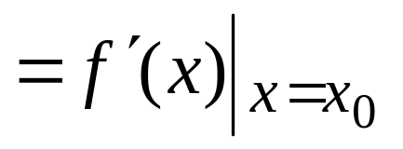
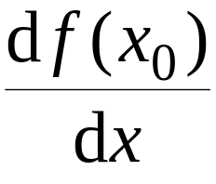

若上述极限不存在 ,
就说函数
在点 不可导.
若
也称
在
的导数为无穷大 .
若函数在开区间 I 内每点都可导,
就称函数在 I 内可导.
此时导数值构成的新函数称为导函数.
记作:
注意:

Slide 6

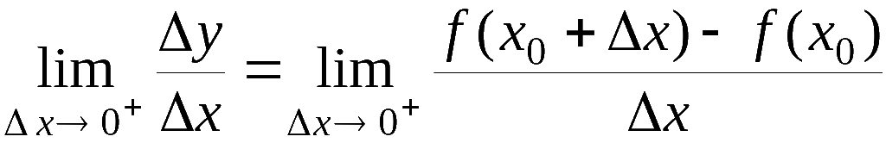





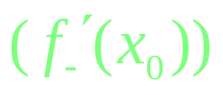
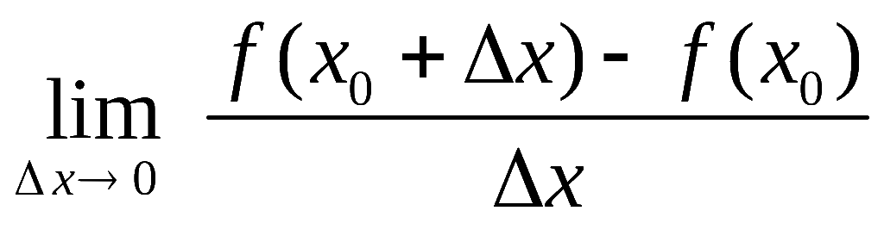
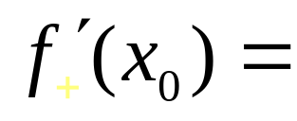


在点
(左)
定义1.2 设函数
的某个右 邻域内
有定义,
若极限
则称此极限值为
(左)
记作
存在,
在 处的右 导数,
即

Slide 7
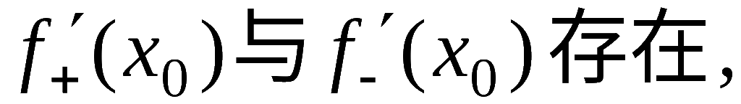
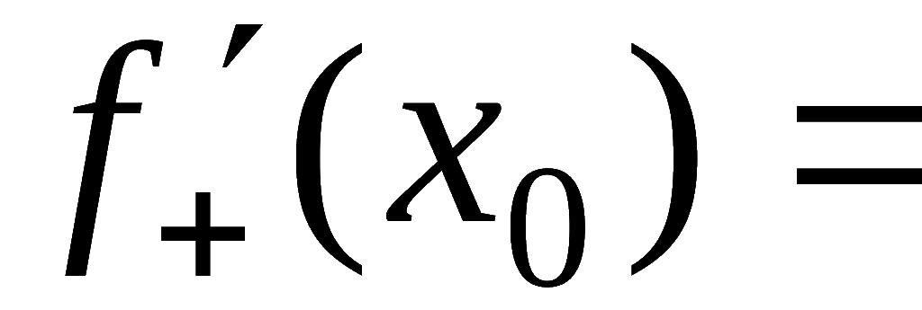
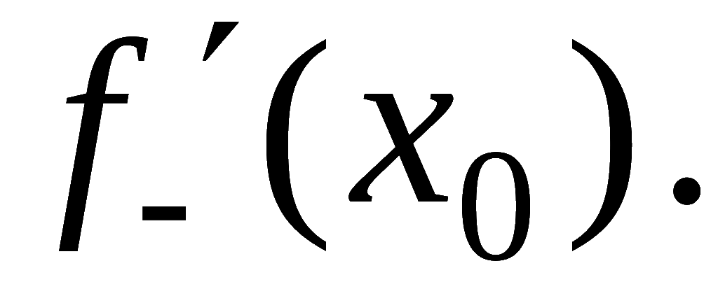
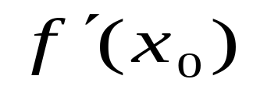
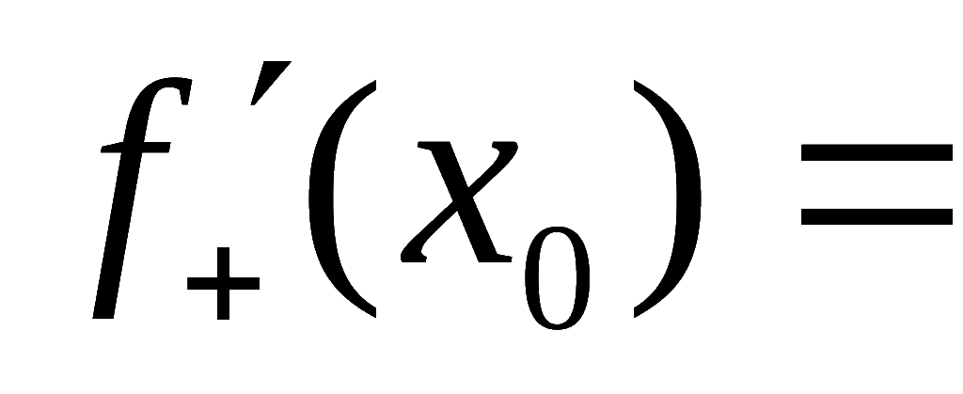
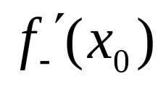
定理1.1 函数
在点
可导的充分必要条件
是
且
即
存在

Slide 8
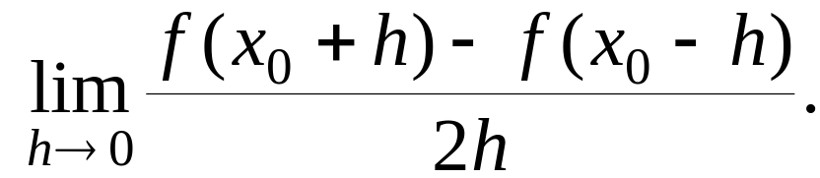


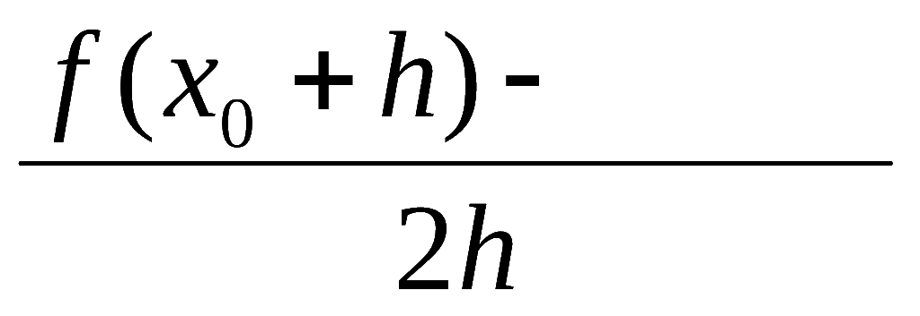
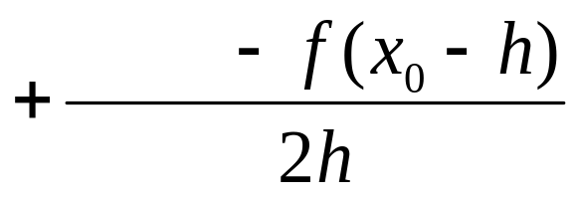
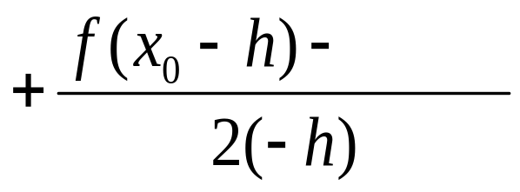

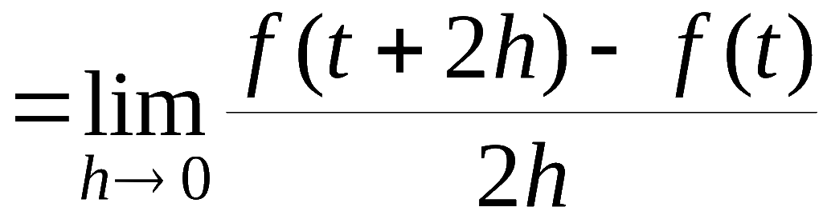
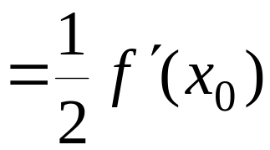
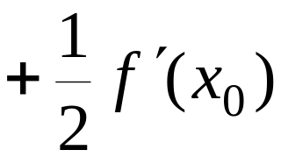

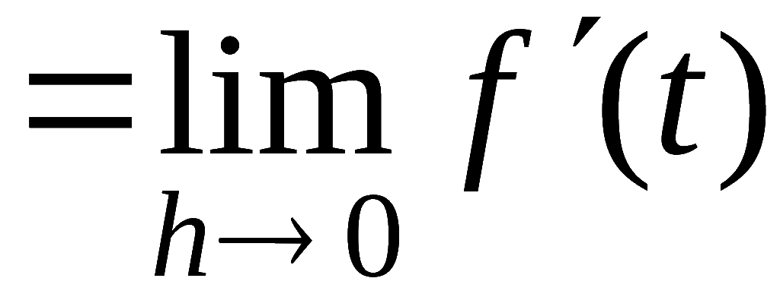
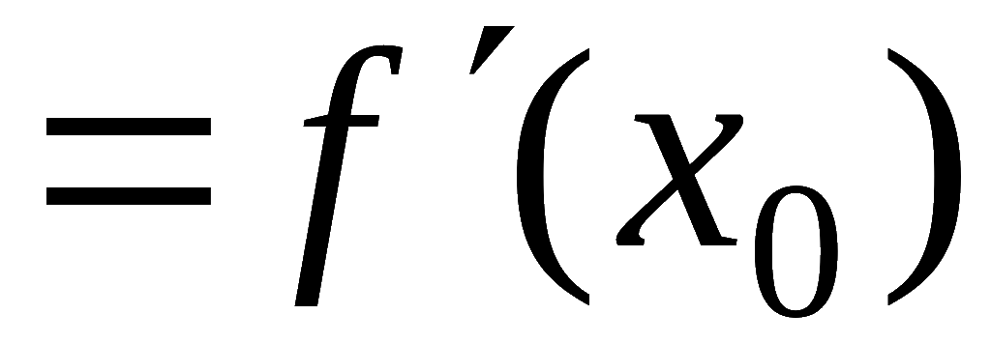

例1.6. 设
存在, 求极限
是否可按下述方法作:
解: 原式
原式

Slide 9

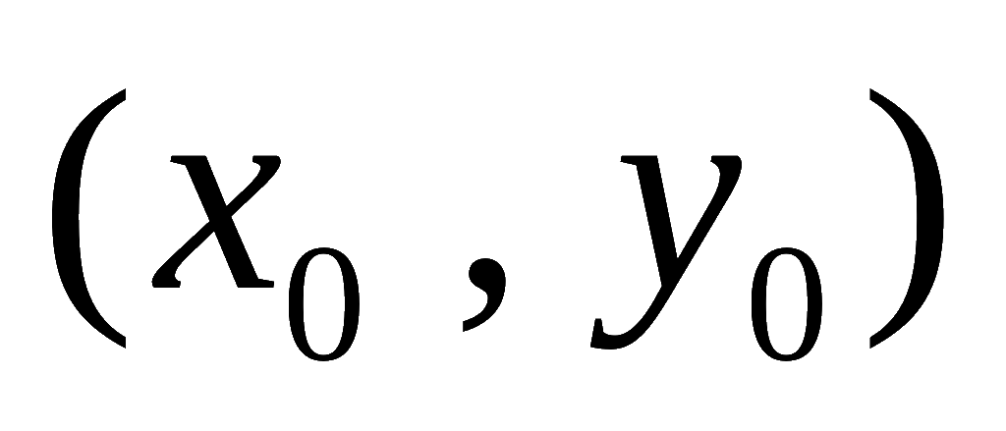

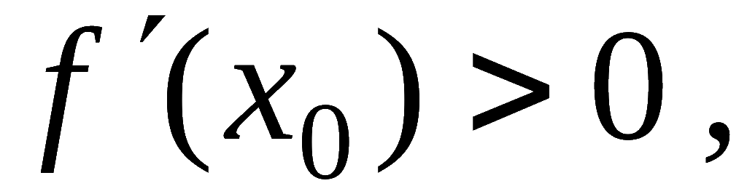









二、导数的几何意义
曲线
在点
的切线斜率为
若
曲线过
上升;
若
曲线过
下降;
若
切线与 x 轴平行,
称为驻点;
若
切线与 x 轴垂直 .
曲线在点
处的
切线方程:
法线方程:

Slide 10



三、可导与连续的关系
定理1.2
但是 函数在点 x 连续未必可导.
反例:
在 x = 0 处连续 , 但不可导.

Slide 11












内容小结
1. 导数的实质:
增量比的极限;
2.
3. 导数的几何意义:
切线的斜率;
4. 可导必连续, 但连续不一定可导;
5. 已学求导公式 :
直接用导数定义;
6. 判断可导性
不连续, 一定不可导.
看左右导数是否存在且相等.

Slide 12
第二节
导数的基本公式和运算法则
一、四则运算
二、复合函数求导法则
三、反函数的求导法则
四、隐函数的求导法则
五、参数方程和极坐标方程求导法则
六、分段函数的求导法则

Slide 13









一、四则运算
定理1.
( C为常数 )

Slide 14





二、复合函数求导法则
定理3.
在点 x 可导,
在点
可导
复合函数
在点 x 可导,
且
链式法则

Slide 15







三、反函数的求导法则
定理2.
y 的某邻域内单调可导,

Slide 16
































小结:

Slide 17



四、隐函数的导数
隐函数求导方法:
两边对 x 求导
(含导数 的方程)

Slide 18











说明:
1) 对幂指函数
可用对数求导法求导 :
2) 显函数也可用对数求导法，如

Slide 19








五、由参数方程和极坐标方程确定的函数的导数
若参数方程
可确定一个 y 与 x 之间的函数
关系,
可导,
则
极坐标方程
注意

Slide 20
六、分段函数的求导法则
一般的，在分段点处要用定义考察左、右导数
是否存在、相等

Slide 21










习题.设
其中
在
处连续,
在求
时, 下列做法是否正确?
因
故
正确解法:

Slide 22
第三节
高阶导数
一、高阶导数的概念
二、高阶导数的运算法则

Slide 23















定义.
一、高阶导数的概念
若函数
的导数
可导,
则称
的导数为
的二阶导数 ,
记作
或
即
或
类似地 , 二阶导数的导数称为三阶导数 ,
依次类推 ,
阶导数的导数称为 n 阶导数 ,
分别记作
或

Slide 24














二、高阶导数的运算法则
设函数
及
都有 n 阶导数 , 则
(C为常数)
莱布尼兹(Leibniz) 公式

Slide 25
第四节 微分
一、微分的概念
二、微分运算法则
三、高阶微分

Slide 26












定义: 若函数
一、微分的概念
在点 的增量可表示为
( A 为不依赖于△x 的常数)
则称函数
在点
可微,
而 称为
的微分,
记作
即
定理: 函数
在点 可微的充要条件是
即

Slide 27




















微分的几何意义
当 很小时,
记
自变量的微分,
记作
则有
从而
导数也叫作微商

Slide 28














二、 微分运算法则
设 u(x) , v(x) 均可微 , 则
(C 为常数)
5. 复合函数的微分
分别可微 ,
则复合函数
的微分为
微分形式不变

Slide 29








例 设
求
解: 利用一阶微分形式不变性 , 有

Slide 30

三、高阶微分
.
.
.

